Slide 1
এই slideটি সম্মানিত শিক্ষকবৃন্দের জন্য
পাঠটি শ্রেণিকক্ষে উপস্থাপনের প্রয়োজনীয় পরামর্শ ও দিক নির্দেশনা slide note দেওয়া আছে।আশা করি উপস্থাপনের পূর্বে সম্মানিত শিক্ষকগণ slide note দেখে নিবেন।পাশাপাশি নিজস্ব কলাকৌশল প্রয়োগ করবেন এবং পাঠ্যবই অনুসরণ করবেন।

Slide 2
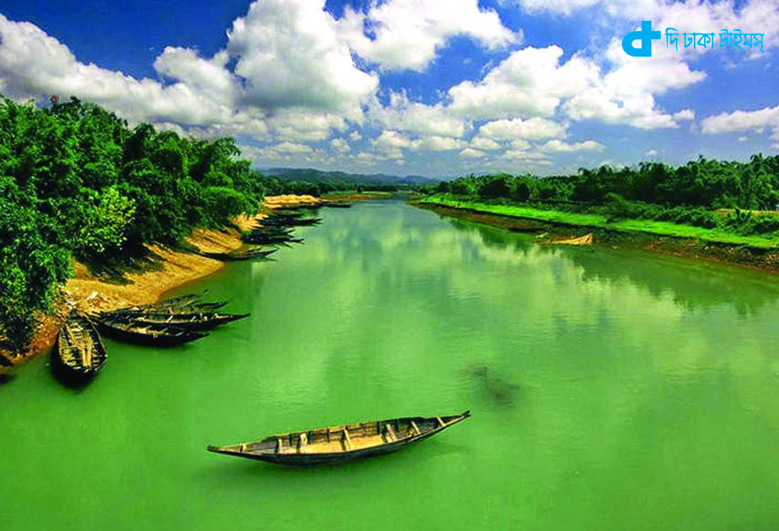
ক্লাসের সবাইকে শুভেচ্ছা

Slide 3
পরিচিতি
শিক্ষক পরিচিতি
পাঠ পরিচিতি
শ্রেণিঃতৃতীয়
বিষয়ঃবিজ্ঞান
অধ্যায়ঃএক
সময়ঃ৫০মিনিট
তারিখঃ১২.০১.২০১৬
সালমা খাতুন
সহকারি শিক্ষক
কাইচাপুর সিনিয়র আলিম মাদ্রাসা
০১৭১০-৪০৩৯৯৫
katun01011992@gmail.com

Slide 4
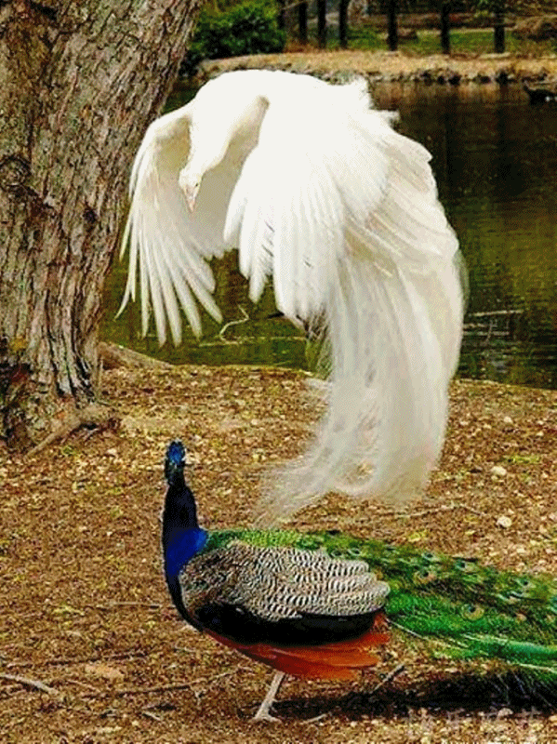
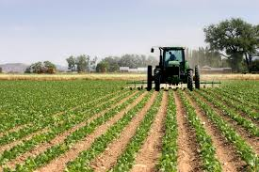
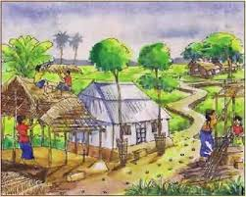
এসো ছবিগুলো দেখি

Slide 5
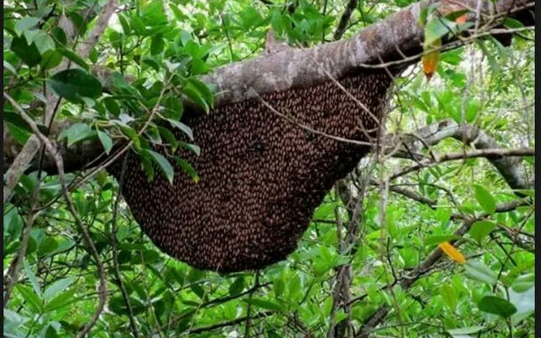
ছবিগুলো দেখে কী মনে হল

Slide 6
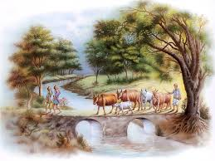
আমাদের পরিবেশ

Slide 7
শিখনফল
এই পাঠ শেষে শিক্ষার্থীরা -
১
পরিবেশ কী তা বলতে পারবে ।
২
পরিবেশের উপাদান গুলো ব্যাখ্যা করতে পারবে ।
৩
প্রাকৃতিক এবং মানুষের তৈরী পরিবেশের পার্থক্য নির্ণয় করতে পারবে ।

Slide 8
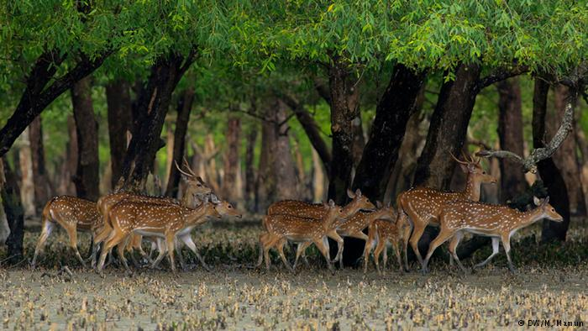
পরিবেশ
Notes:
শিক্ষক চিত্র দেখিয়ে পাঠ্য বই অনুযায়ী পরিবেশ সম্পর্কে আলোচনা করবেন ।

Slide 9
পরিবেশের উপাদান
মানুষের তৈরী উপাদান
প্রাকৃতিক উপাদান
পরিবেশকে এর উপাদান অনুযায়ী দু’ভাবে ভাগ করা যায়

Slide 10
প্রাকৃতিক পরিবেশ
মানুষের তৈরী পরিবেশ

Slide 11
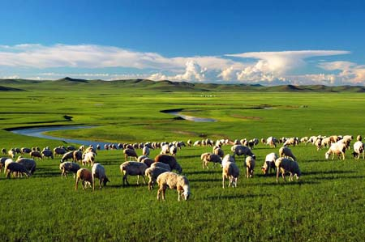
প্রাকৃতিক পরিবেশ

Slide 12
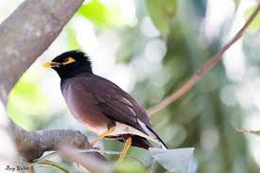
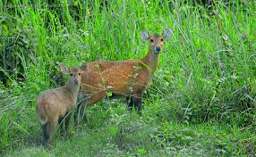
পাখি
পশু
Notes:
শিক্ষক চিত্রগুলো দেখিয়ে প্রাকৃতিক পরিবেশের আলোচনা করবেন ।

Slide 13
মানুষের তৈরী পরিবেশ

Slide 14
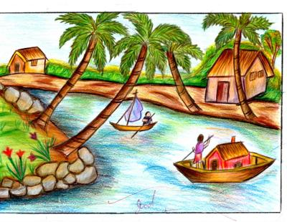
Notes:
শিক্ষক চিত্র দেখিয়ে মানুষের তৈরী পরিবেশ সম্পর্কে বর্ণনা করবেন ।

Slide 15
একক কাজ
সময়ঃ ২ মিনিট
পরিবেশ কী তা বল ।

Slide 16
মূল্যায়ন
সঠিক উত্তরটি পাশে ঠিক চিহ্ন দাও
১/ কোনটি প্রাকৃতিক পরিবেশের উপাদান ?
ক.গাছ খ.টেবিল
গ.কলম ঘ.চেয়ার
২/ কোনটি মানুষের তৈরী উপাদান ?
ক.পাখি খ.পাহাড়
গ.মাছ ঘ.ঘরবাড়ি

Slide 17
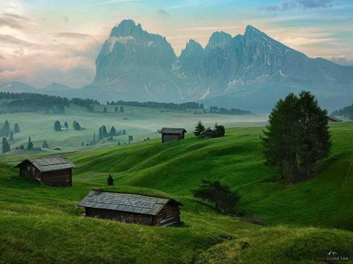
বাড়ির কাজ
তোমার চারপাশে কোনটি প্রাকৃতিক এবং মানুষের তৈরী উপাদান তা নিয়ে একটি ছক আঁক ।

Slide 18
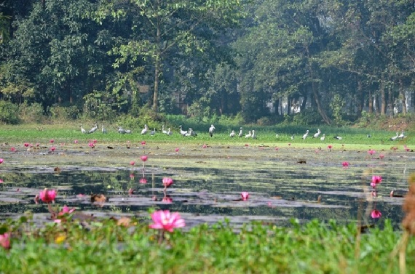
ক্লাশের সবাইকে ধন্যবাদ

